Slide 1

ChuMuc
0338686180 – nguyenvanthochutsinivesoss15@gmail.com
Nguyễn Văn Thọ - BKDN
Tách Nền
+ Ctr Ship I : đảo vùng chọn
+ Ctrl Ship n : Tạo layer mới
+ Ctrl j : Tạo layer mới từ vùng đã chọn
+ Ctr delete và Atl delete để thay đổi màu

Slide 2


ChuMuc
0338686180 – nguyenvanthochutsinivesoss15@gmail.com
Nguyễn Văn Thọ - BKDN
Tách nền
Select and Mask

Slide 3
ChuMuc
0338686180 – nguyenvanthochutsinivesoss15@gmail.com
Nguyễn Văn Thọ - BKDN
Pen tool
Giữ ALT để di chuyển vector
Giữ phím cách để kéo cung tròn đi
Mỗi lần đều phải kéo vector ra trước rồi mới chọn thêm điểm
Sau đó chọn Selection hoặc phím tắt là Ctrl Enter

Slide 4
ChuMuc
0338686180 – nguyenvanthochutsinivesoss15@gmail.com
Nguyễn Văn Thọ - BKDN
Smart Obj
Ctrl T : phóng to thu nhỏ
Khi phóng to thu nhỏ thì ảnh bị vỡ
Phải convert thành smart Object

Slide 5
ChuMuc
0338686180 – nguyenvanthochutsinivesoss15@gmail.com
Nguyễn Văn Thọ - BKDN
Cài Đặt
Cắt người đưa vào trong hình tròn

Slide 6


ChuMuc
0338686180 – nguyenvanthochutsinivesoss15@gmail.com
Nguyễn Văn Thọ - BKDN
Layer Mart
+ Ctrt G : là tạo group
Chọn layer cần tạo mart
Click vào cái tạo mart
Màu trắng là nhìn thấy màu đen là không nhìn thấy
Chọn brush tool để xóa, hoặc các vùng chọn rồi cho nó màu đen
Thao tác là thao tác trên mặt nạ, nó là 1 layer nằm trên
Phải để màu đen bên dưới

Slide 7

ChuMuc
0338686180 – nguyenvanthochutsinivesoss15@gmail.com
Nguyễn Văn Thọ - BKDN
Vẽ hình
+ Cái bên trên là cầm kéo
+ cái bên dưới là khi chạm vô các góc nó sẽ hiện lên màu trắng và cầm kéo giãn đc
+ muốn tạo thêm điểm thì dùng Pen Tool để chấm vào

Slide 8
ChuMuc
0338686180 – nguyenvanthochutsinivesoss15@gmail.com
Nguyễn Văn Thọ - BKDN
Merge
Chọn nhiều layer
Rồi chọn merge nó sẽ trở thành 1

Slide 9

ChuMuc
0338686180 – nguyenvanthochutsinivesoss15@gmail.com
Nguyễn Văn Thọ - BKDN
Chỉnh màu sắc
+ image / Adjustment/ Hue
+ xóa mụn chọn clone stap tool
bấm alt chọn điểm rồi mới xóa

Slide 10
ChuMuc
0338686180 – nguyenvanthochutsinivesoss15@gmail.com
Nguyễn Văn Thọ - BKDN
AI

Slide 11

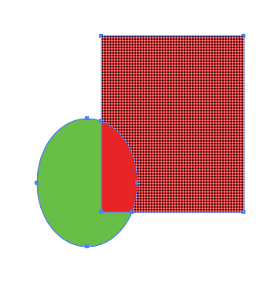
ChuMuc
0338686180 – nguyenvanthochutsinivesoss15@gmail.com
Nguyễn Văn Thọ - BKDN
Mở file
Công cụ dung để bỏ đi phần thừa
Giống TRIM trong CAD

Slide 12
ChuMuc
0338686180 – nguyenvanthochutsinivesoss15@gmail.com
Nguyễn Văn Thọ - BKDN
LightRoom

Slide 13
ChuMuc
0338686180 – nguyenvanthochutsinivesoss15@gmail.com
Nguyễn Văn Thọ - BKDN
Mở file
+ Muốn mở file thì phải import vào
+ Quan tâm Library và Develop
+ xuất file thì phải export ra

Slide 14
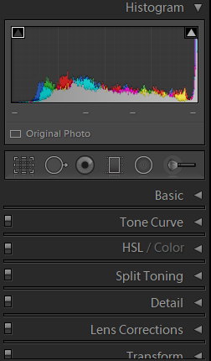
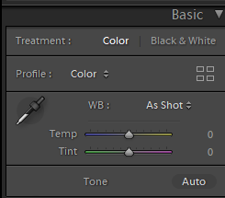
ChuMuc
0338686180 – nguyenvanthochutsinivesoss15@gmail.com
Nguyễn Văn Thọ - BKDN
Cân bằng Trắng
Vào basic

Slide 15
ChuMuc
0338686180 – nguyenvanthochutsinivesoss15@gmail.com
Nguyễn Văn Thọ - BKDN
BASIC
Temp: nhiệt độ
Tint : ám màu
Exprosure : tăng giảm cả sáng và tối
Constrast : độ tương phản
HighLight + White : Xử lý vùng sáng nhất
Shadown + balack : Xử lý vùng tối nhất
Clarity : Độ chi tiết của các phần tử
Vibrance: độ bão hòa màu ( đỏ thì đỏ hơn . Vàng thì vàng hơn)
Saturision: độ bão hòa màu ( đỏ thì đỏ hơn . Vàng thì vàng hơn)

Slide 16
ChuMuc
0338686180 – nguyenvanthochutsinivesoss15@gmail.com
Nguyễn Văn Thọ - BKDN
Tone Curve
Sáng tối

Slide 17
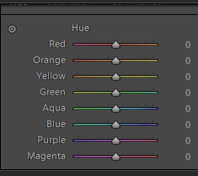
ChuMuc
0338686180 – nguyenvanthochutsinivesoss15@gmail.com
Nguyễn Văn Thọ - BKDN
HSL
Tương tác đến từng màu
Mà màu khác không bị ảnh hưởng

Slide 18

ChuMuc
0338686180 – nguyenvanthochutsinivesoss15@gmail.com
Nguyễn Văn Thọ - BKDN
Gradient
Tạo ra sự chuyển đổi dần dần vè 1 màu
Bấm vào cái hình chữ nhật
Rồi kéo theo đường thẳng là ra

Slide 19


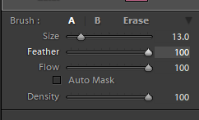
ChuMuc
0338686180 – nguyenvanthochutsinivesoss15@gmail.com
Nguyễn Văn Thọ - BKDN
Brush
Radial giống hệt
Trong gradient
Trong gradient chọn brush
Rồi kéo xuống chọn Erase rồi xóa phần bị ảnh hưởng bởi gradient đi
Brush bình thường
Cách 2
Chọn Brush
Chọn màu rồi quét vùng muốn thay đổi màu

Slide 20
ChuMuc
0338686180 – nguyenvanthochutsinivesoss15@gmail.com
Nguyễn Văn Thọ - BKDN
AN

Slide 21

ChuMuc
0338686180 – nguyenvanthochutsinivesoss15@gmail.com
Nguyễn Văn Thọ - BKDN
Chuyển động 1
Chọn điểm đầu
Chọn điểm cuối và bấm insert key frame
Classsic twenn
Bấm vào 1 điểm ở giữa trong timeLine rồi chọn gia tốc
Ctrl Enter để chạy

Slide 22
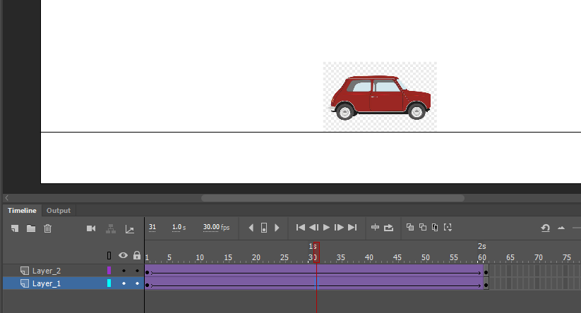
ChuMuc
0338686180 – nguyenvanthochutsinivesoss15@gmail.com
Nguyễn Văn Thọ - BKDN
Cài Đặt

Slide 23
ChuMuc
0338686180 – nguyenvanthochutsinivesoss15@gmail.com
Nguyễn Văn Thọ - BKDN
Cài Đặt
Bôi đen 2 frame của 2 layer rồi insert frame thì 2 layer sẽ duy trì cho đến frame đó

Slide 24

ChuMuc
0338686180 – nguyenvanthochutsinivesoss15@gmail.com
Nguyễn Văn Thọ - BKDN
Tách chữ ra nhiều layer
Chọn tất cả chữ
Chọn Breack apart
Quét chữ muốn chọn rồi Ctrl G nó lại
Chọn distribute to layer
Cứ bôi đen rồi kéo nó chạy đi kkk

Slide 25
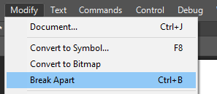
ChuMuc
0338686180 – nguyenvanthochutsinivesoss15@gmail.com
Nguyễn Văn Thọ - BKDN
Symbol
+ Muốn hình vẽ hay chữ có blur hay cái khác nữa thì nó phải là Symbol
Chon đối tượng
Ctrl B

Slide 26
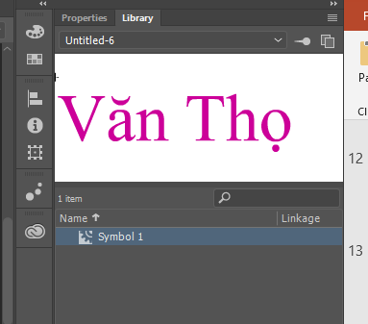
ChuMuc
0338686180 – nguyenvanthochutsinivesoss15@gmail.com
Nguyễn Văn Thọ - BKDN
Lúc làm
Kéo các ảnh vào Library
Rồi tạo layer làm

Slide 27
ChuMuc
0338686180 – nguyenvanthochutsinivesoss15@gmail.com
Nguyễn Văn Thọ - BKDN
Mặt nạ
profile video motion graphics
Tạo layer chuyể động
Tạo them 1 layer bên trên
Vẽ hình
Chọn layer bên trên rồi chọn layer mask
Layer bên dưới mà nằm trong vùng layer mask thì sẽ thấy

Slide 28
ChuMuc
0338686180 – nguyenvanthochutsinivesoss15@gmail.com
Nguyễn Văn Thọ - BKDN
PR

Slide 29
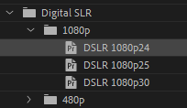
ChuMuc
0338686180 – nguyenvanthochutsinivesoss15@gmail.com
Nguyễn Văn Thọ - BKDN
Create

Slide 30

ChuMuc
0338686180 – nguyenvanthochutsinivesoss15@gmail.com
Nguyễn Văn Thọ - BKDN
Low motion
Click choột phải và chọn. Bé hơn 100% là làm chậm còn lớn hơn 100% là tua nhanh

Slide 31
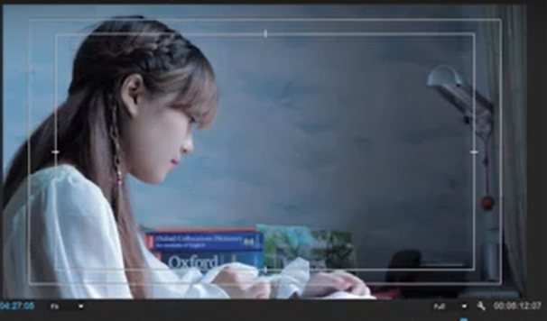
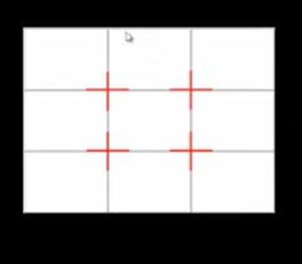
ChuMuc
0338686180 – nguyenvanthochutsinivesoss15@gmail.com
Nguyễn Văn Thọ - BKDN
Khung hình
Khung hình 1/3

Slide 32

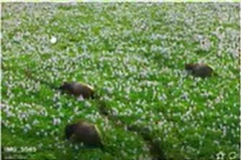
ChuMuc
0338686180 – nguyenvanthochutsinivesoss15@gmail.com
Nguyễn Văn Thọ - BKDN
Bố cục
+ Các loại như theo đường, theo hướng
+ Trung tâm
+ Loại 1/3
Video
+ Toàn cảnh
+ Trung cảnh
+ Cận cảnh
+ Vật mà dài quá thì lia cam, nên giữ tĩnh 1 đoạn rồi mới lia ảnh

Slide 33
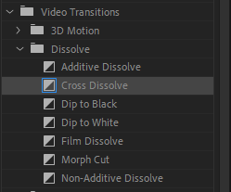
ChuMuc
0338686180 – nguyenvanthochutsinivesoss15@gmail.com
Nguyễn Văn Thọ - BKDN
Chuyển cảnh

Slide 34
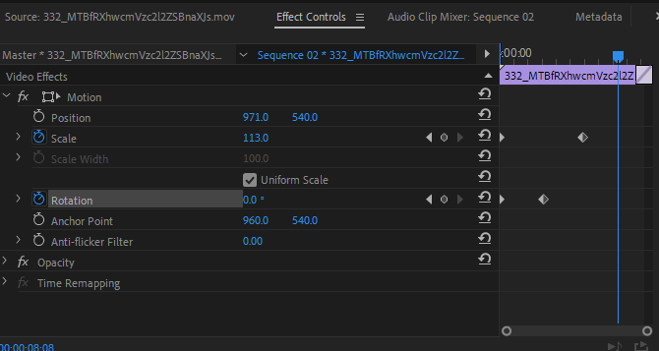
ChuMuc
0338686180 – nguyenvanthochutsinivesoss15@gmail.com
Nguyễn Văn Thọ - BKDN
Tạo chuyển động
Add keyFrame

Slide 35
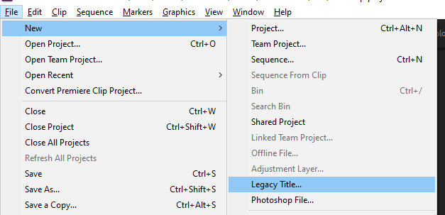
ChuMuc
0338686180 – nguyenvanthochutsinivesoss15@gmail.com
Nguyễn Văn Thọ - BKDN
Logo

Slide 36
ChuMuc
0338686180 – nguyenvanthochutsinivesoss15@gmail.com
Nguyễn Văn Thọ - BKDN
Key phông xanh
Vào effect cọn key->utral Key
Key color : chọn màu rồi chỉnh thông số
Đưa nền vào

Slide 37
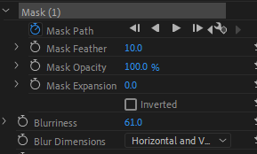
ChuMuc
0338686180 – nguyenvanthochutsinivesoss15@gmail.com
Nguyễn Văn Thọ - BKDN
Tracking
Làm nhòe mặt
Chọn hiệu ứng fast blur
Bấm cho chạy
Rồi blur nó đi

